Slide 1
perú
participantes: facundo z. tomas g. thiago b.

Slide 2
1-Pais:
Perú es un país de Sudamérica que abarca una sección del bosque del Amazonas y Machu Picchu, una antigua ciudad inca en las alturas de los Andes. La región en torno a Machu Picchu, incluido el Valle Sagrado, el Camino del Inca y la ciudad colonial de Cuzco, es rica en sitios arqueológicos. En la costa árida del Pacífico de Perú se encuentra Lima, la capital, con un centro colonial preservado e importantes colecciones de arte precolombino.

Slide 3
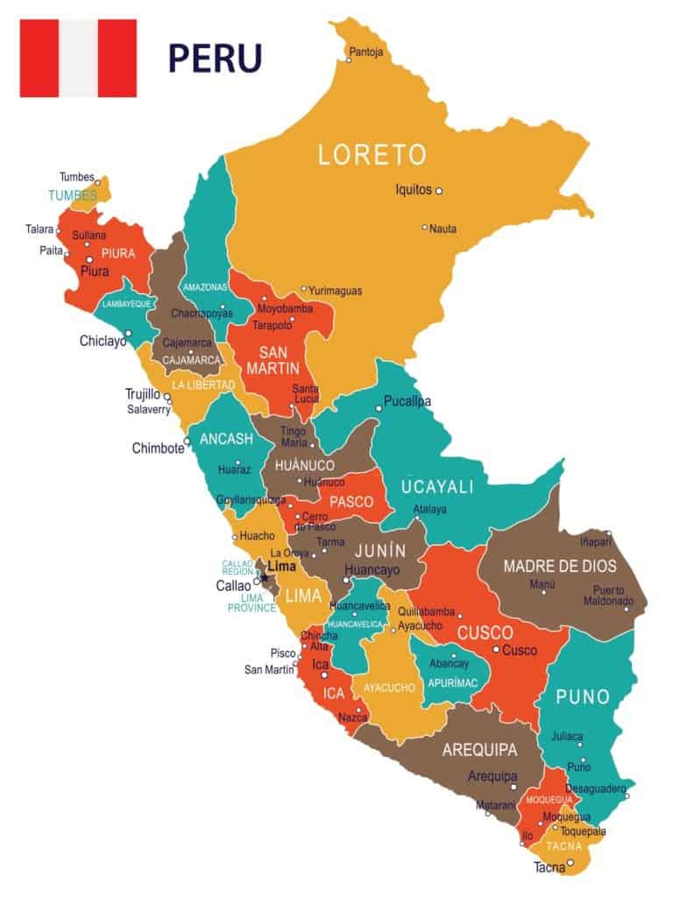
Mapa de perú

Slide 4

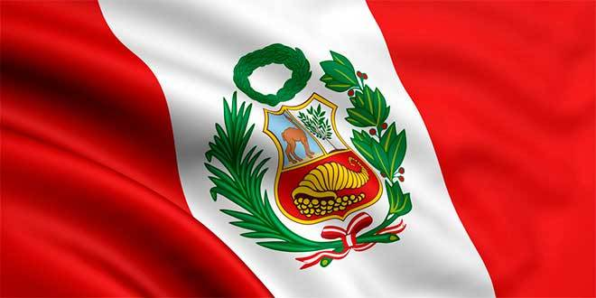
Escudo y bandera
Fue don José de San Martín, quien desde Pisco, en agosto de 1821, establece la primera bandera y el escudo en los siguientes términos: “Se adoptará por bandera nacional del país una de seda o lienzo, de ocho pies de largo y seis de ancho, dividida por líneas diagonales en cuatro campos, blancos los dos de los extremos

Slide 5
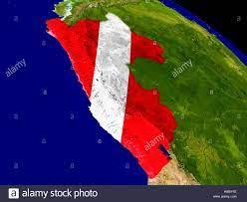
superficie
La superficie es de 1,285 millones km²

Slide 6
Himno nacional
tirano impotente lanzando, que intentaba alargar su opresión. A su esfuerzo saltaron los grillos y los surcos que en sí reparó, le atizaron el odio y venganza que heredara de su Inca y Señor. Compatriotas, no más verla esclava su humillada tres siglos gimió, para siempre jurémosla libre manteniendo su propio esplendor

Slide 7
2-Cantidad de habitantes
En el año 2022, la población peruana alcanzó los 33 millones 396 mil 700 habitantes, siendo más del doble de la población registrada en el año 1972, así lo informó el Instituto Nacional de Estadística e Informática, al presentar los resultados del estudio: “Perú: 50 años de cambios y tendencias demográficas

Slide 8
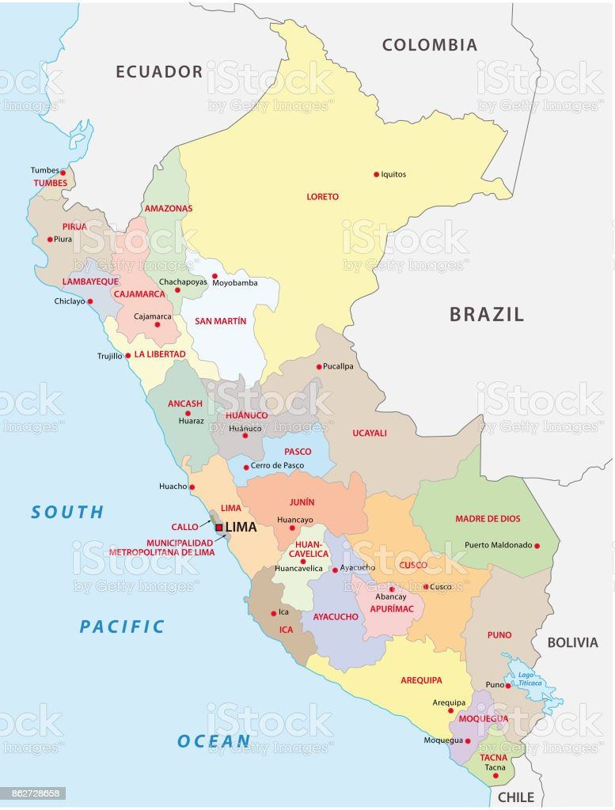
Division del pais
En la actualidad, el país está dividido en 24 Departamentos y la Provincia Constitucional del Callao, herencia del antiguo modelo de organización territorial

Slide 9
Regimen democratico
Perú ocupa el puesto 63 del ranking de “democracia imperfecta” en Sudamérica, según un informe de The Economist Intelligence Unit, en el cual se evalúan las condiciones democráticas a nivel global. La puntuación peruana es de 6.40 sobre un máximo de 10

Slide 10
Presidente
Pedro Castillo

